Slide 1
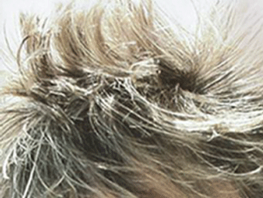
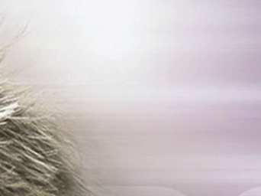

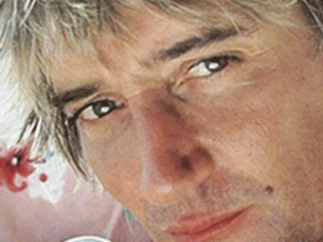


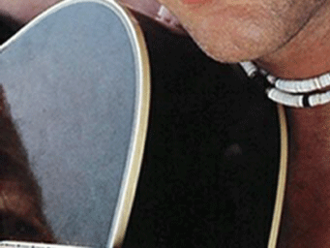
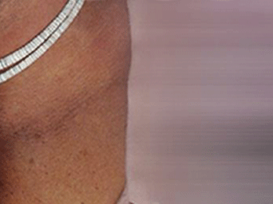


Sailing
Navegando
1972
No tocar el ratón
Roberto
Lima-Perú

Slide 2

I am sailing Estoy navegando
I am sailing Estoy navegando
home again a casa nuevamente
'cross the sea cruzando el mar

Slide 3
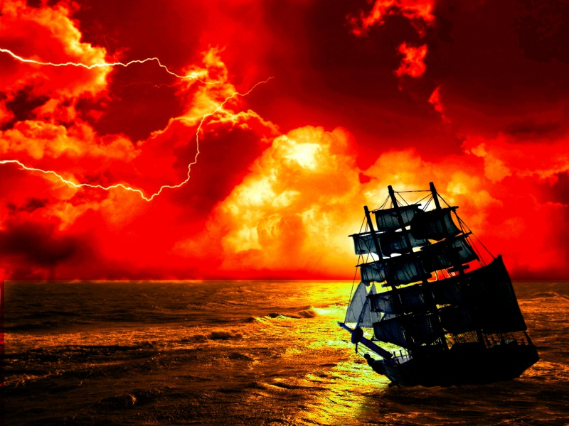
I am sailing Estoy navegando
stormy waters aguas tormentosas

Slide 4
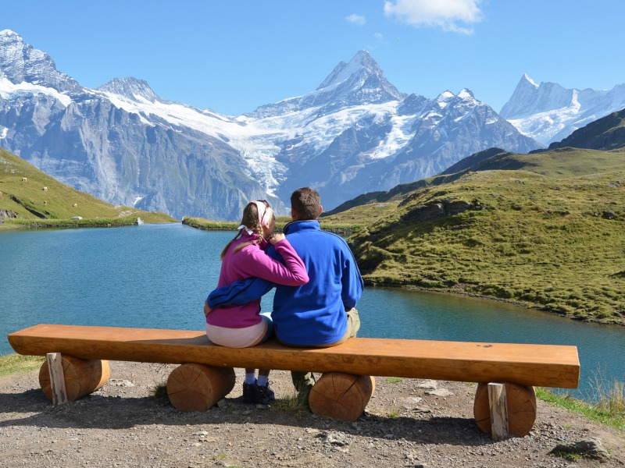
to be near you para estar cerca de ti
to be free para ser libre

Slide 5
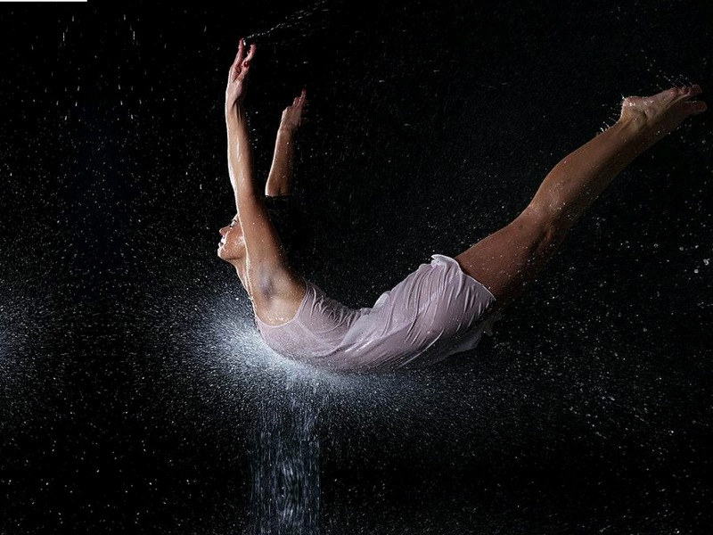
I am flying Estoy volando
I am flying Estoy volando

Slide 6

like a bird como un ave
'cross the sky cruzando el cielo

Slide 7
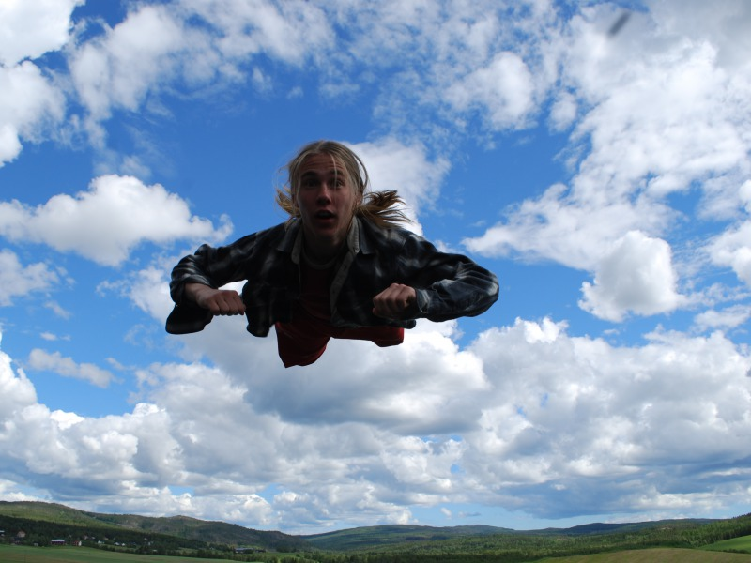
I am flying Estoy volando
passing high clouds pasando nubes altas

Slide 8
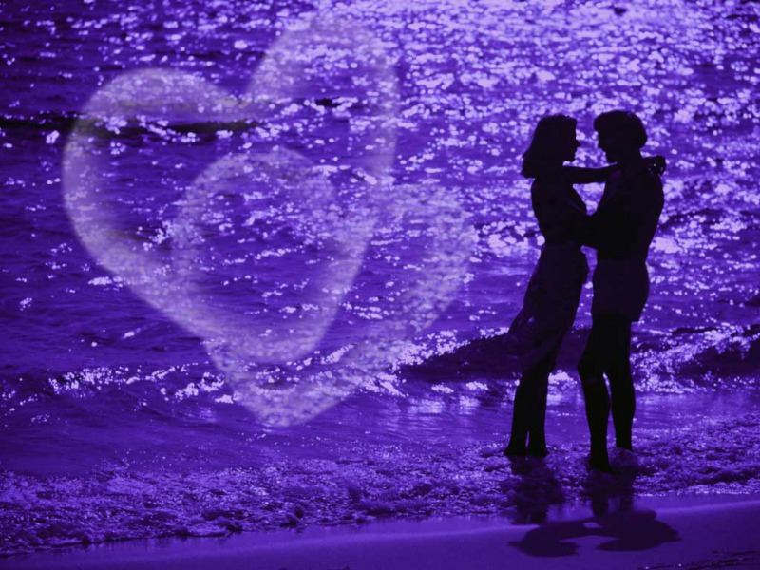
to be with you para estar contigo
to be free para ser libre

Slide 9
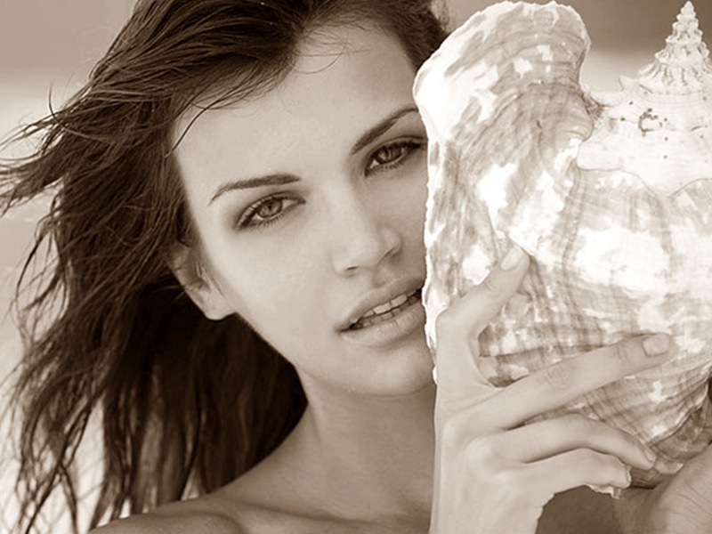
Can you hear me? ¿puedes oírme?
Can you hear me? ¿puedes oírme?

Slide 10
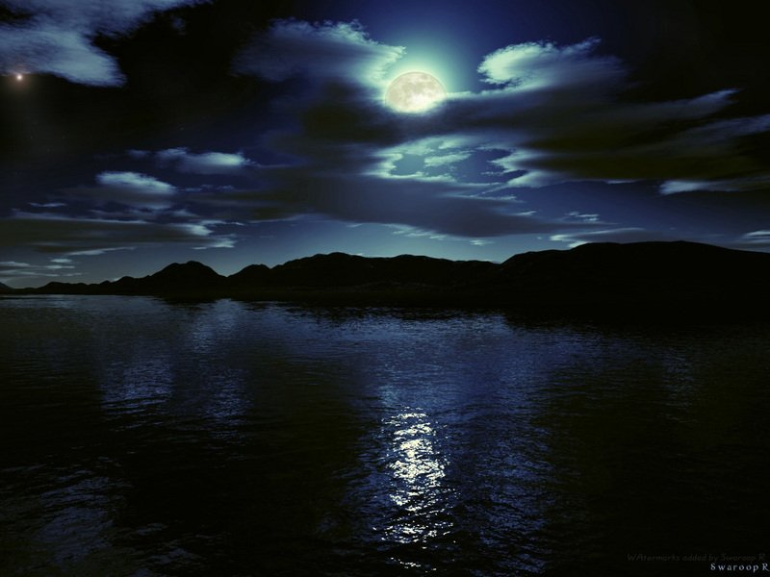
thro' the dark night a través de la noche oscura
far away muy lejos

Slide 11

I am dying Estoy muriendo

Slide 12

forever trying intentando siempre
to be with you estar contigo
who can say! ¡quién lo puede decir!

Slide 13
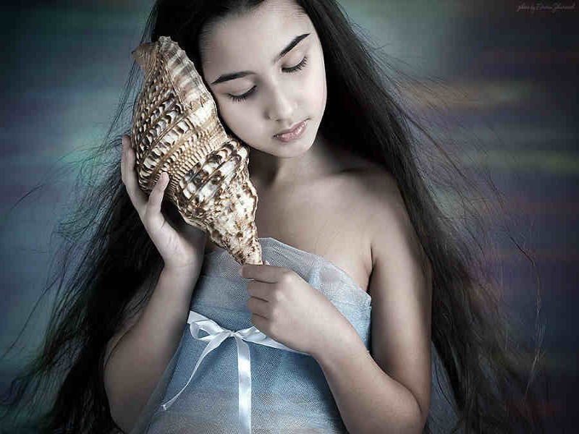
Can you hear me? ¿puedes oírme?
Can you hear me? ¿puedes oírme?

Slide 14
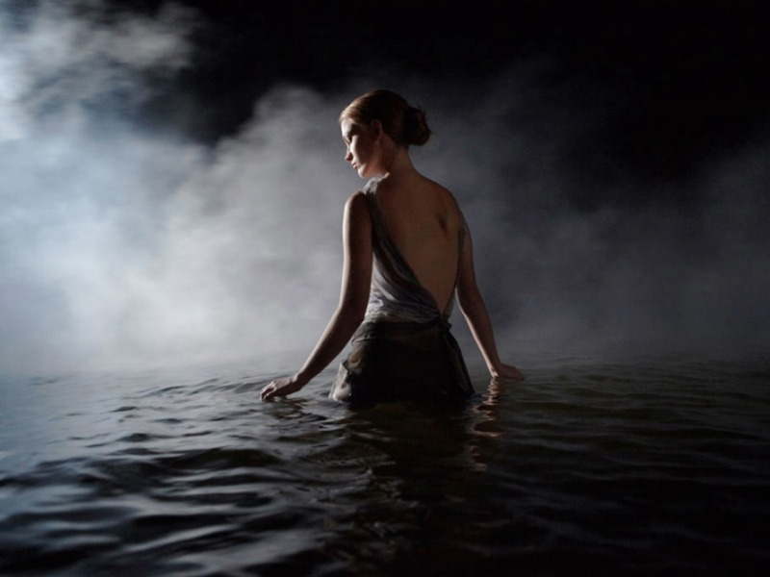
thro' the dark night a través de la noche oscura
far away muy lejos

Slide 15
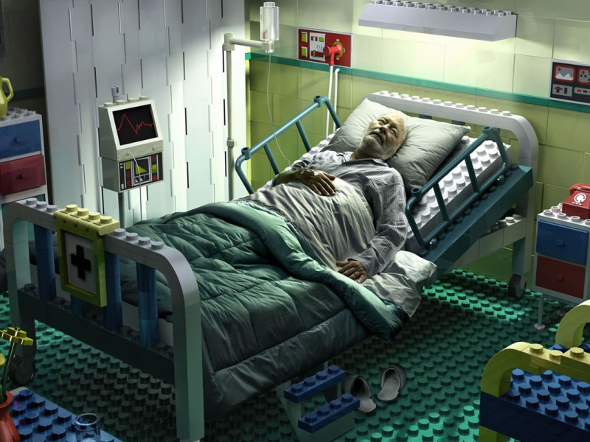
I am dying Estoy muriendo

Slide 16
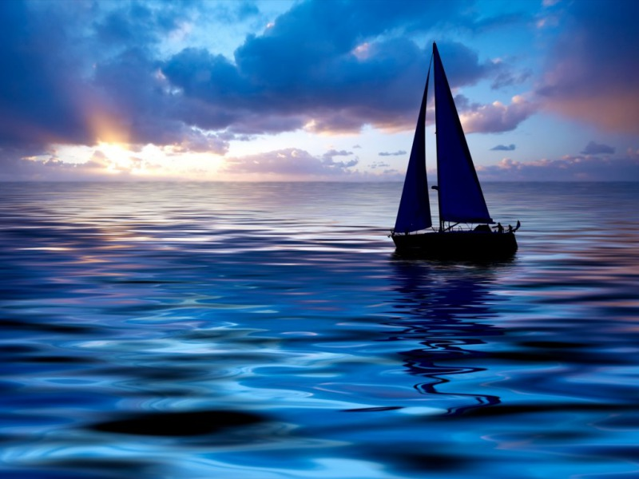
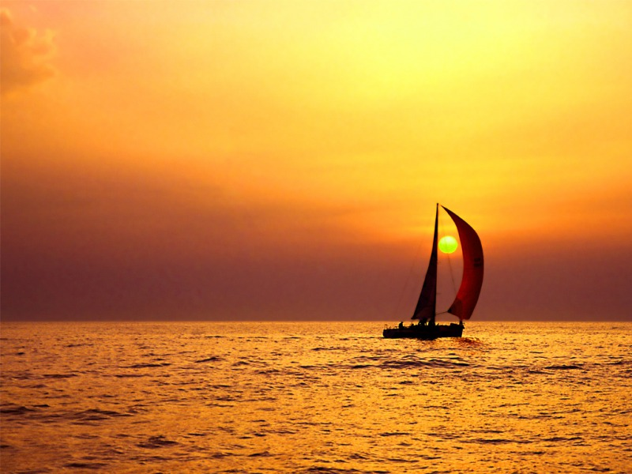
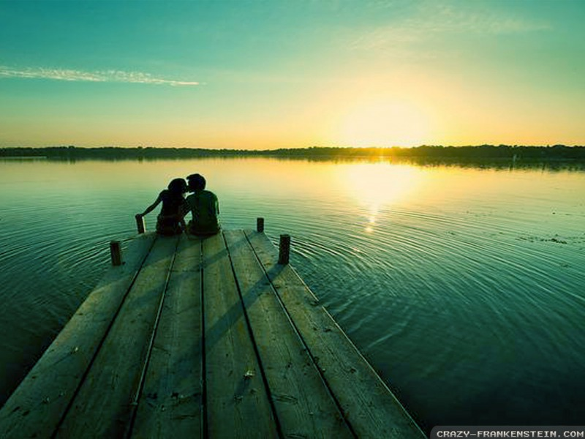
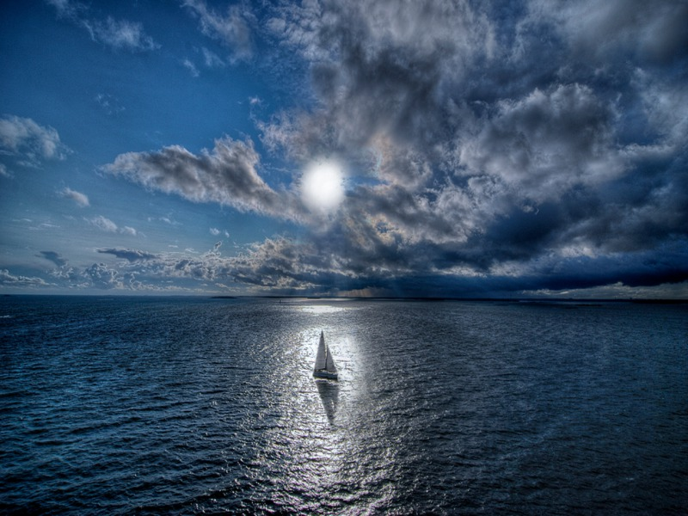
forever trying intentando siempre
to be with you estar contigo
who can say! ¡quién lo puede decir!

Slide 17
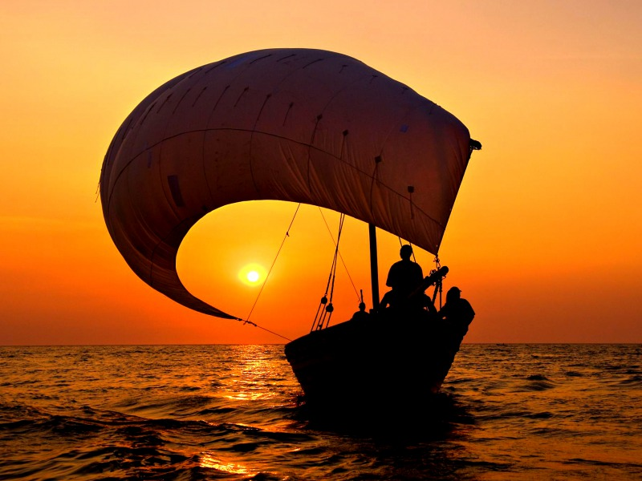
We are sailing Estamos navegando
We are sailing Estamos navegando
home again a casa nuevamente
'cross the sea cruzando el mar

Slide 18
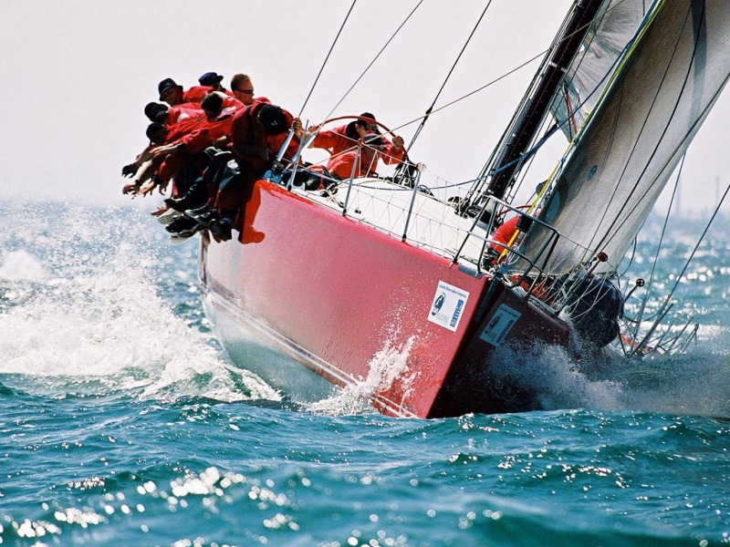
We are sailing Estamos navegando
stormy waters aguas tormentosas

Slide 19
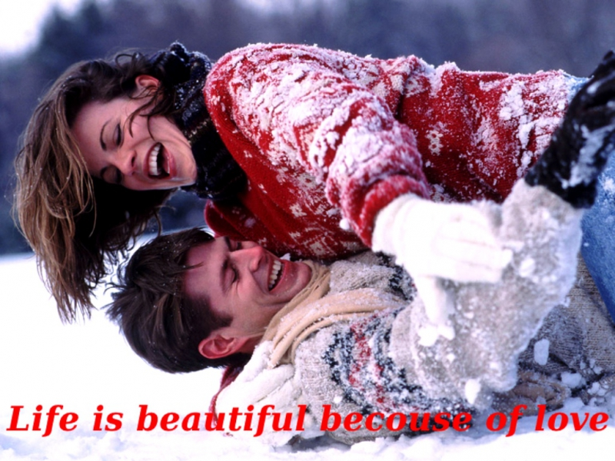
to be near you para estar cerca de ti
to be free para ser libre

Slide 20

Oh Lord ,to be near you Oh, Señor, para estar cerca a ti
to be free para ser libre

Slide 21
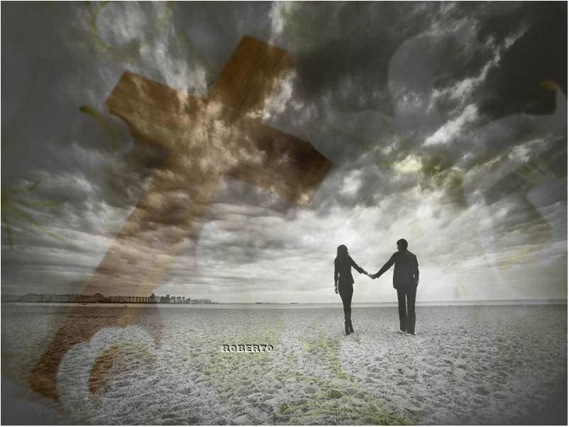
Oh Lord ,to be near you Oh, Señor, para estar cerca a ti
to be free para ser libre

Slide 22
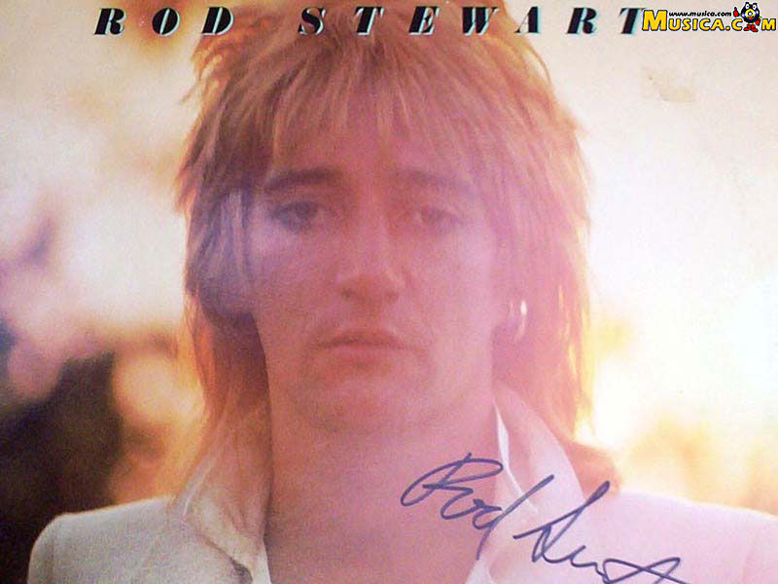
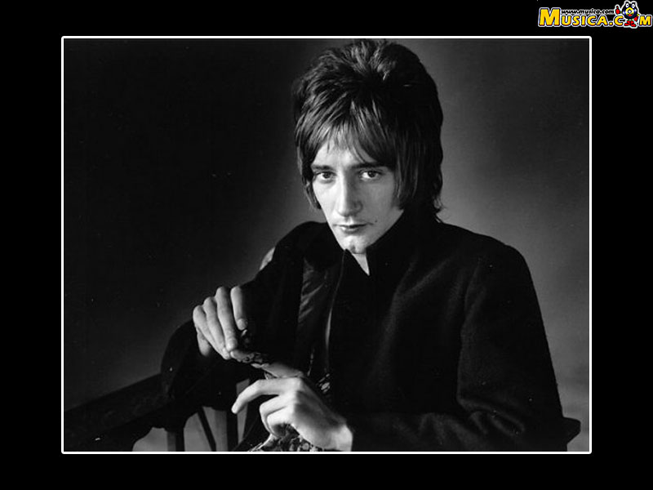
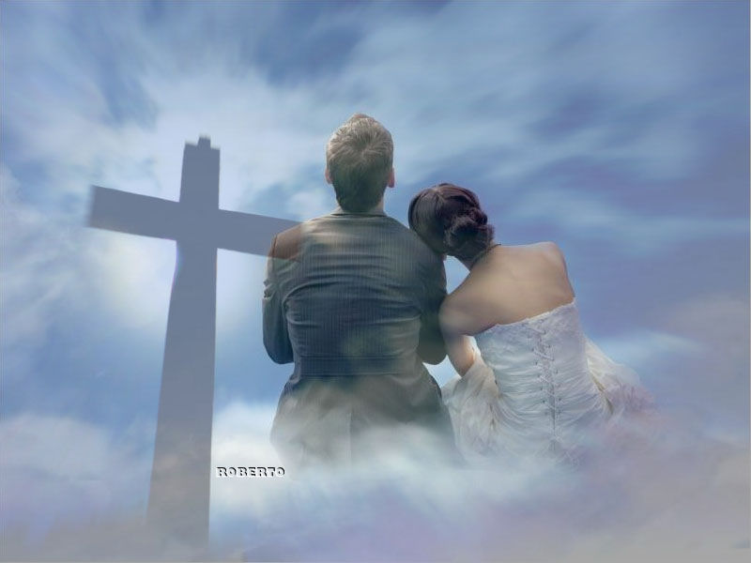
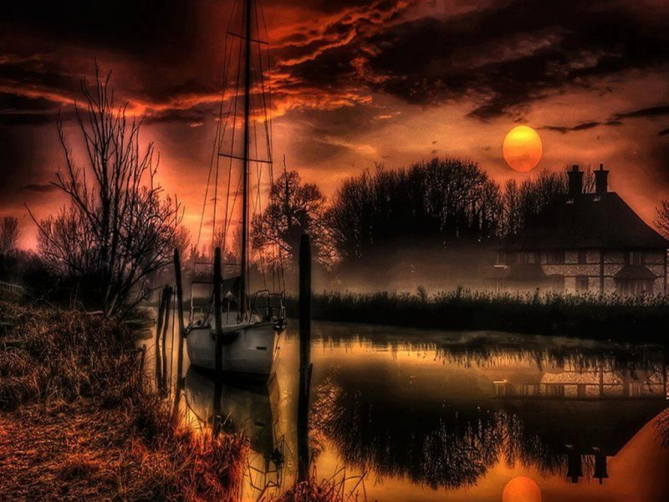
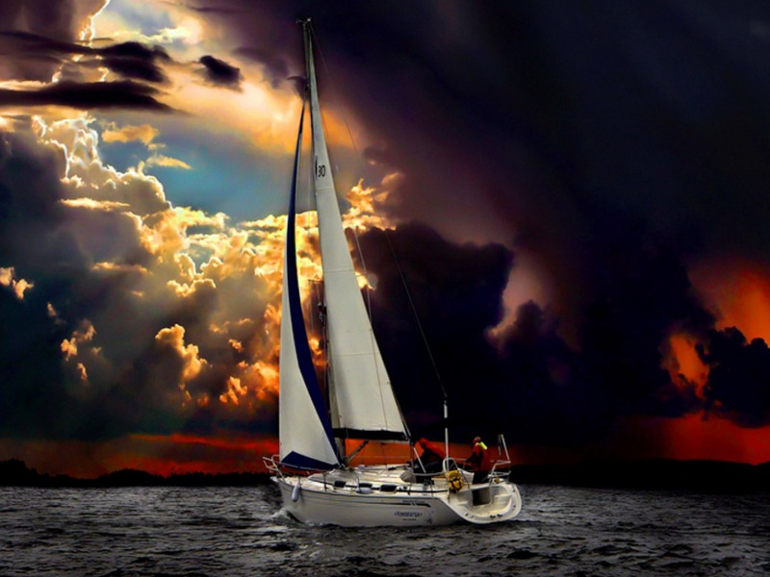
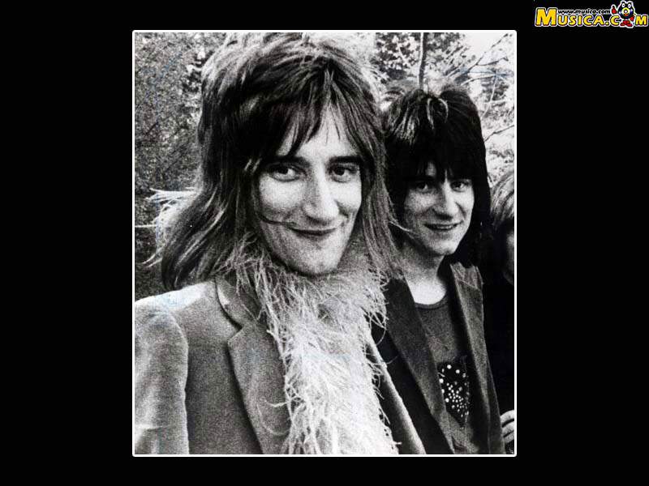
Oh Lord ,to be near you Oh, Señor, para estar cerca a ti
to be free para ser libre
Oh Lord Oh, Señor
Roberto

Slide 23



Accede a la sección que desees desde aquí:
Propia Creación
De la Red
Dedicatorias | Fechas Especiales | Graciosos
Historia y Arte | Lugares | Musicales
Naturaleza y Ciencias | Política | Reflexión
Religiosos | Románticos | Salud
Dedicatorias | Fechas Especiales | Graciosos
Historia y Arte | Lugares | Musicales
Naturaleza y Ciencias | Política | Reflexión
Religiosos | Románticos | Salud
Si deseas recibir pps periódicamente en tu correo electrónico subscríbete aquí:

